Slide 1


INTERAÇÃO HUMANO-COMPUTADOR
Profa. Dra. Daniela Gibertoni
daniela.gibertoni@fatec.sp.gov.br

Slide 2
Interfaces de baixa qualidade
Requerem treinamento excessivo
Desmotivam a exploração
Confundem os usuários
Induzem os usuários ao erro
Geram insatisfação
Diminuem a produtividade
Não trazem o retorno de investimento previsto

Slide 3
Para ilustrar
Se não existissem os sinais de pare...
http://www.youtube.com/watch?v=SU_TZPy2hzU

Slide 4
Critérios de qualidade
Usabilidade – (critério mais conhecido)
Experiência do usuário
Acessibilidade
Comunicabilidade
Esses quatro conceitos estão
interligados e devem
ser considerados

Slide 5
Definição de Usabilidade
Usabilidade é definida na Norma ISO 9241Part 11 como:
A forma como um produto pode ser utilizado por usuários específicos para atingir objetivos específicos, com eficácia, eficiência e satisfação num contexto de utilização específico [ISO 9241 - Parte 11]
As características importantes da interação são:
Eficiência – os recursos necessários e consumidos para atingir o objetivo
Eficácia – a qualidade com que o usuário atinge os objetivos
Satisfação – como o usuário se sente na utilização do sistema

Slide 6
Componentes da Usabilidade
Os componentes da Usabilidade segundo Nielsen são:
Facilidade de aprendizagem – o sistema deve ser fácil de utilizar, permitindo que mesmo usuários inexperientes executem rapidamente as tarefas suportadas;
Eficiência – o sistema deve ser eficiente na sua utilização de forma a que, uma vez aprendido, o sistema permita que um alto nível de produtividade seja atingido;
Memorabilidade – o sistema deve ser fácil de recordar, permitindo que os usuários casuais re-utilizem o sistema sem terem que re-aprender a sua utilização;
Prevenção de erros – o sistema deve prevenir os usuários de possíveis erros, em particular erros que provoquem danos aos trabalho não devem ocorrer. O sistema deve permitir aos usuários recuperar uma situação antes do erro;
Satisfação – o sistema deve ser agradável na sua utilização, permitindo uma satisfação subjetiva na utilização.

Slide 7
A Engenharia de Usabilidade
A definição precisa dos atributos e componentes da usabilidade permite uma aproximação sistemática da usabilidade como uma disciplina de engenharia
a aplicação de princípios científicos à construção de produtos.
Os vários componentes da usabilidade podem ser medidos, avaliados e testados…
Engenharia de Usabilidade
A definição e utilização de princípios de engenharia de forma a obter produtos fáceis de utilizar, economicamente viáveis e que suportam trabalho real de uma forma eficaz, eficiente e promovendo a satisfação subjetiva.

Slide 8
Regras de Usabilidade de Constantine & Lockwood
As cinco regras de usabilidade de Larry Constantine & Lucy Lockwood:
Regra do acesso - o sistema deve ser utilizável sem ajuda, experiência anterior ou instrução, por um usuário experiente no domínio de aplicação.
Regra da eficácia - o sistema não deve interferir ou impedir a utilização eficiente por um usuário experiente.
Regra do progresso - o sistema deve acomodar e facilitar um avanço contínuo no conhecimento, técnica e facilidade à medida que o usuário ganha experiência.
Regra do suporte - o sistema deve suportar trabalho real tornando-o mais rápido, fácil e “divertido” para os usuários que executam as tarefas e criando novas possibilidades.
Regra do contexto - o sistema deve integrar o contexto operacional (condições reais e ambientais) em que vai ser implementado.

Slide 9
Usabilidade e Outras Considerações
A usabilidade é um conceito estrito em comparação com a aceitação do sistema. A aceitação do sistema engloba o contexto completo em que um sistema satisfaz as necessidades e requisitos do usuário e outros parceiros direta ou indiretamente influenciados pelo sistema.
Aceitabilidade do sistema = atributos sociais + atributos práticos

Slide 10
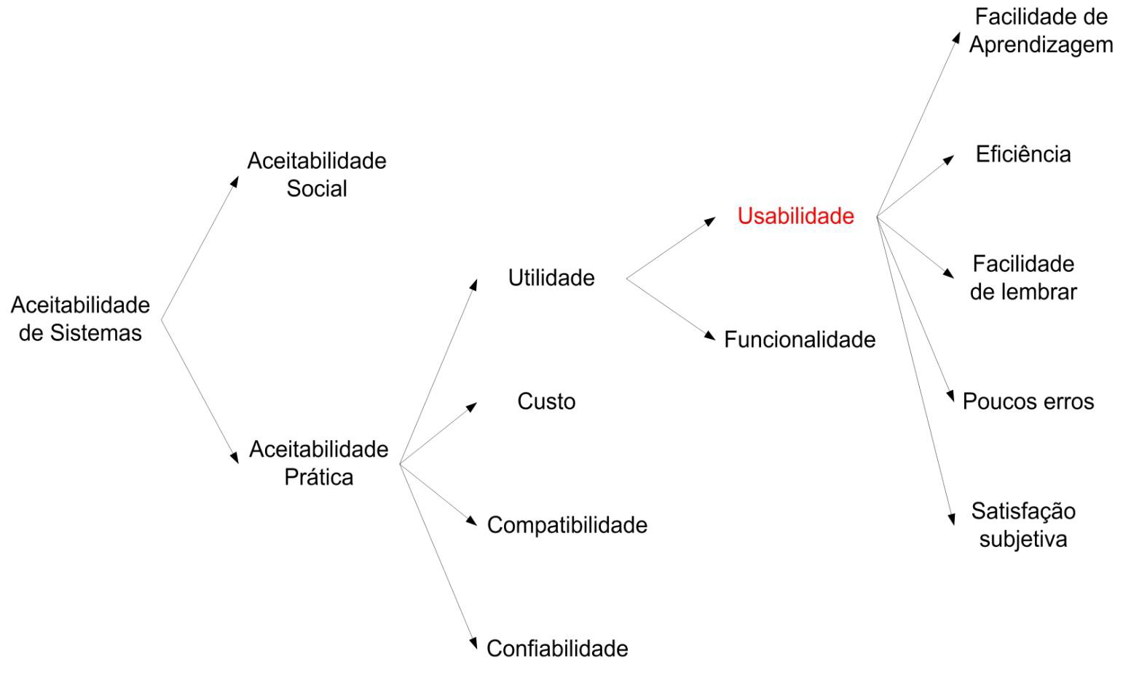
Segundo a ISO 9241, usabilidade é uma característica da qualidade de software. Está relacionada com:
- eficácia,
- eficiência,
- satisfação de uso.

Slide 11
Usabilidade em Sistemas Computacionais
Nielsen (1993) apresenta seus princípios de design através de slogans. Alguns deles são:
Sua melhor tentativa não é boa o suficiente
O design é sempre melhor se trabalharmos baseados no entendimento do usuário;
O usuário está sempre certo
O designer não pode julgar que o usuário é ignorante ou que não tentou o suficiente

Slide 12
Usabilidade em Sistemas Computacionais
O usuário não está sempre certo
O designer deve discernir o que deve ou não ser adequado ao usuário
Usuários não são designers
A solução de criar uma interface totalmente customizável não é a mais adequada
Designers não são usuários
Designers são humanos e diferem de usuários em diversos aspectos, principalmente na experiência com computadores.

Slide 13
Usabilidade em Sistemas Computacionais
Menos é mais
Poucas opções, necessárias às tarefas mais usadas, em geral, significam melhor usabilidade
Help não ajuda
Informações confusas, que não ajudam o usuário a resolver seu problema, nem identificar seu erro

Slide 14
Experiência do usuário
Determina o sucesso comercial de um produto
Determina a produtividade dos usuários
Determina as oportunidades de mudança de
comportamentos, práticas, crenças, disposições,
de indivíduos e grupos
Determina a formação de grupos de usuários que...
... conseguem e que não conseguem
... sabem e que não sabem
... podem e que não podem, etc.

Slide 15
Exemplos de determinação da experiência do usuário
1. Aplicações disponíveis para uma única plataforma
Divide os usuários entre os que podem e os que não podem usá-las
2. Aplicações multiplataforma, com interface não customizável
Divide os usuários entre os que conseguem e os que não conseguem usá-las
3. Toda aplicação, independente de em quantas plataformas está disponível ou quantas interfaces alternativas oferece
Divide os usuários entre os que gostam e os que não gostam dela
Esses casos de divisão podem ser um problema?
Sim, se o que a aplicação faz é algo que todo cidadão tem de fazer ou deveria poder fazer.
Não, se o que a aplicação faz é um produto ‘facultativo’ na sociedade

Slide 16

Acessibilidade
Acessibilidade como uma qualidade relativa, que depende do encontro das capacidades funcionais de uma pessoa com o design dos espaços físicos e virtuais

Slide 17
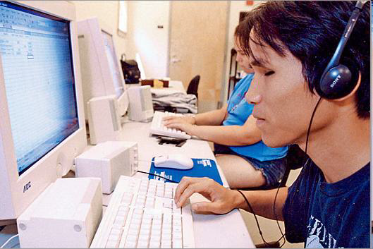
Acessibilidade na Web
Pessoas com deficiências podem perceber, entender, navegar e interagir além de poder contribuir para a web.
WCAG [Web Content Accessibility Guidelines] do WAI / W3C
Versão 1.0 [5 de maio de 1999] http://www.w3.org/TR/WCAG10/
Versão 2.0 [11 de dezembro de 2008] http://www.w3.org/TR/WCAG20/

Slide 18
Acessibilidade
• Critério de qualidade relacionado a:
Não discriminar usuários-alvo com necessidades
especiais
Ausência de barreiras na interação
Igual importância a pessoas com e/ou sem limitações
• Permite ao usuário empregar, na interação...
... sua habilidade motora
... seus sentidos e capacidade de percepção
... sua capacidade cognitiva

Slide 19
Acessibilidade na Web
• www.acessobrasil.org.br
• W3C: World Wide Web Consortium
Comunidade internacional que trabalha no
desenvolvimento de padrões Web
• http://www.w3.org/

Slide 20
Comunicabilidade
Critério de qualidade relacionado a:
• Expressar bem a intenção e a lógica de design dos produtores do sistema
• Permitir ao usuário expressar bem a sua intenção de uso
• Responder às expressões do usuário com comunicações úteis e adequadas ao contexto de uso

